Slide 1

Smart Working You

Slide 2
Programma
Tijd | Activiteit | NB
13:00u | Start / instructies | Team van drie personen
13:30u | Sprint 1 | Twee personen interviewen derde persoon / verzamelen data voor personal profile
14:00u | Terugkoppeling
14:20u | Sprint 2 | Idem (andere derde persoon)
14:50u | Terugkoppeling
15:10u | Sprint 3 | Idem (andere derde persoon)
15:40u | Terugkoppeling
16:00u | Afronding | Opdracht thuis: Hello World video

Slide 3
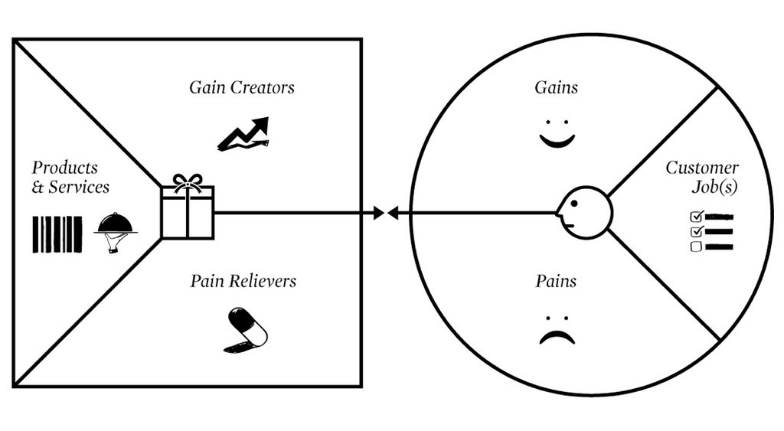
Value
Map
Persona Profile
Welke persoonlijke activa kun je inzetten?
Hoe definieer je succes?
Hoe ziet jouw ideale minor-
traject er uit?
Wat moet deze minor je geven?
Welke dingen kunnen succes in de weg staan?
Wat heb je nodig om de barrières weg te nemen?

Slide 4
Werkbladen

Slide 5
Einddoelstellingen halen zowel persoonlijk als bij bedrijf
Voldoende
Zelf vooruitgang in de gaten houden en goed plannen.
Voldoende vrijheid voor invulling.
Toepasbare kennis vergaren die je kunt gebruiken tijdens de rest van de studie of tijdens werk.
Eerst kennis maar daarna richting de praktijk om de Customer Job te beantwoorden.
Begeleiding bij leerlijn en hulp bij dingen waar je achter loopt
Tijdsrisico is een obstakel
Een goede duidelijke planning online en communicatie hierover
Personal profile voor: Jesse

Slide 6
Veel te vragen, aanwezig zijn en goed plannen.
Iets nuttigs opleveren voor de opdrachtgever
Als ik na deze minor niet overspannen ben.
Toepasbare kennis vergaren die je kunt gebruiken tijdens de rest van de studie of tijdens werk.
Voldoende vrijheid in wat je leert en doet.
Een voldoende
Voldoende IT ondersteuning.
Andere groepsgenoten belemmeren mij
Iets onderscheidend wat ik kan gebruiken in het HR-vak.
Niet te veel lesuren.
Duidelijke lessen, en een gezellige groep.
Ik belemmer mezelf door kennisgebrek of te weinig interesse voor IT
Personal profile voor: Miranda

Slide 7
Minor met voldoende afronden
Op tijd aan de bel trekken wanneer er vragen zijn
Tevreden opdrachtgever
Kennis vergaren van verschillende experts in het vakgebied dat me interesseert en er een tastbaar product bij te leveren
Zelfvoldaan → wanneer ik een goede tijd heb gehad
Toepasbare kennis die ik de rest van mijn carriere kan gebruiken
Veel in de praktijk aan het werk, weinig thuis aan het werk
Heldere communicatie
En goede it’ers die het in orde maken
Wanneer zaken online niet werken
Informatieve thema’s
Teveel technologie met gebrek aan interesse en raakvlak
Duidelijke planning online
En hulp van experts
Tijd tekort en duur van minor
Personal profile voor: Jordi

